Slide 1
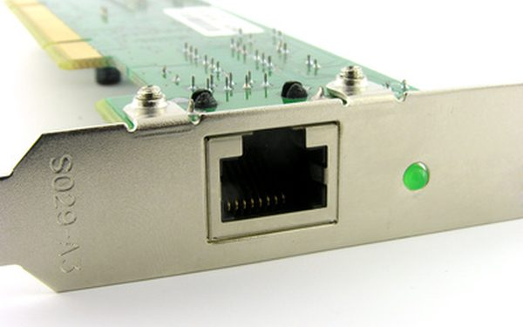
Componentes

Slide 2
COMPONENTES
MEDIOS DE TRANSMISIÓN
Guiados
No guiados
Características:
Velocidad de transmisión de los datos
Ancho de banda
Espacio entre repetidores
Fiabilidad en la transmisión
Coste
Facilidad de instalación

Slide 3
PAR SIN TRENZAR
Dos hilos paralelos utilizado como cable telefónico para transmitir voz.
Conector RJ-11
Semiduplex
Categoría 1

Slide 4
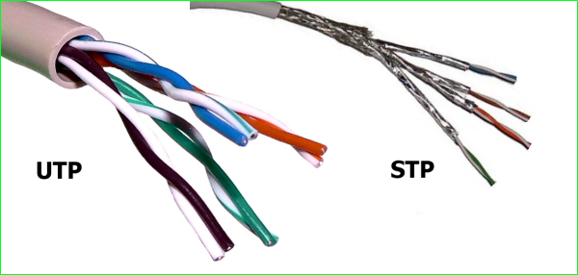
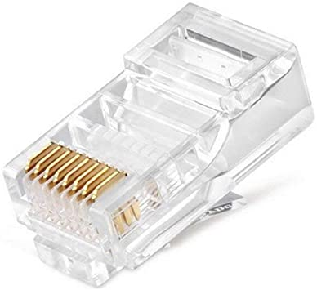
PAR TRENZADO
Pares trenzados para
reducir la interferencia eléctrica.
Conector RJ-45
Varios tipos:
Pares trenzados no apantallados (UTP).
Pares trenzados apantallados individualmente (STP)
Pares trenzados apantallados globalmente (FTP).

Slide 5
PAR TRENZADO
Tipos de pares trenzados por categorías:
Categoria 1: par sin trenzar paralelo. Voz únicamente
Categoria 2: par trenzado UTP. Datos a 4 Mbps
Categoria 3: par trenzado UTP. Datos a 10 Mbps.
Categoria 4: par trenzado UTP. Datos a 20 Mbps.
Categoria 5: par trenzado UTP. Datos a 100 Mbps
Categoria 5e: par trenzado UTP/STP. Datos a más de 100 Mbps.
Categoria 6: par trenzado UTP/STP. Datos a más de 250 Mbps.
Categoria 7: par trenzado STP. Datos a más de 1000 Mbps

Slide 6
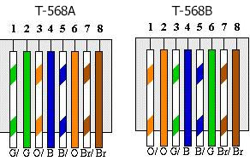
PAR TRENZADO
Combinación de colores par trenzado:
Normativa T568A y T568B

Slide 7
PAR TRENZADO
Tipos de cable par trenzado:
Directo (T-568B en ambos extremos), se utiliza para:
Conectar una tarjeta de red a una roseta.
Conectar una tarjeta a un switch / hub.
Conectar dos switch / hub mediante puerto uplink.
Cruzado / Crossover (T-568A en un extremo y T568B en el otro), se usa para:
Conectar dos ordenadores entre sí. No son necesarios elementos de red adicionales.
Conectar dos switch / hub sin puerto uplink disponible.

Slide 8
COAXIAL
Mayor protección ante interferencias por lo que puede alcanzar velocidades de transmisión mayores.
Los tramos entre repetidores o estaciones pueden ser más largos.
Consta de un alambre de cobre duro por donde circula la señal rodeado por un material aislante. Este material esta rodeado por una malla de cobre trenzado que hace de masa.

Slide 9
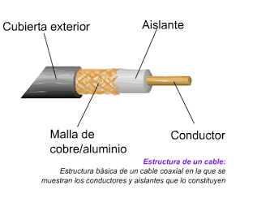
COAXIAL
En distancias de 1km pueden alcanzar entre 1 y 2 Gbps.
Solía utilizarse como troncal.
Esta construcción confiere un elevado ancho de banda y excelente inmunidad al ruido.
Dos tipos:
Coaxial de banda base
Coaxial de banda ancha

Slide 10
COAXIAL
Coaxial de banda base (50 ohms). Utilizado en redes locales. Dos tipos:
Coaxial grueso: utilizado en estructuras troncales:
RG-100: es el más utilizado. Aproximadamente 1 cm de diámetro.
RG-150: mayor protección ante interferencias. Aproximadamente 1,5 cm de diámetro.
Coaxial fino: es más fácil de instalar aunque más caro y con menor inmunidad ante interferencias. Aproximadamente 0,5 cm de diámetro. El más utilizado es el RG-58.
Coaxial de banda ancha (75 ohms). Utilizado para la transmisión analógica.

Slide 11
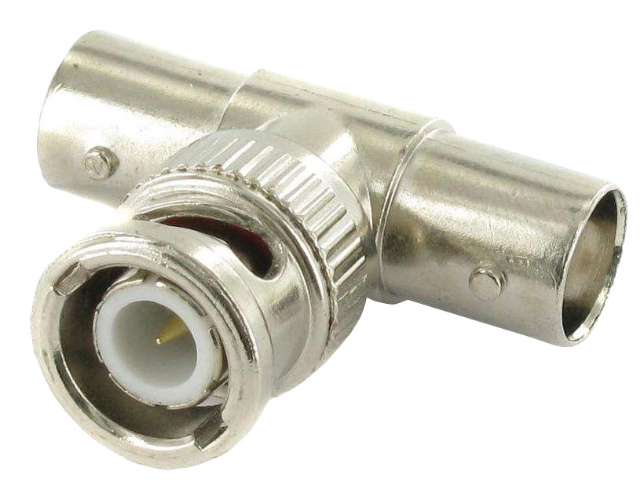
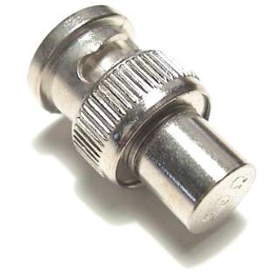
COAXIAL
Cada equipo se conecta a través de la tarjeta de red a un conector BNC en T donde se conectan los conectores BNC crimpados al coaxial.
En los extremos se conectan dos terminadores para cerrar el circuito compuestos de una resistencia que tiene la misma impedancia que el cable (50 ohms)

Slide 12
FIBRA ÓPTICA
Está basada en la utilización de las ondas de luz para transmitir información binaria. Tiene tres componentes:
La fuente de luz: convierte la señal digital eléctrica en una señal óptica. Normalmente se utiliza un pulso de luz para representar un 1 y la ausencia de luz para representar un 0.
El medio de transmisión: Fibra de vidrio que transporta los pulsos de luz.
El detector: Genera un pulso eléctrico.

Slide 13
FIBRA ÓPTICA
Al conectar una fuente de luz en un extremo de una fibra óptica y un detector en el otro tenemos una transmisión de datos simplex.
Cilindro flexible por el que se transmite la luz recubierto de un medio con un índice de refracción menor que el del núcleo a fin de mantener toda la luz en su interior. A continuación vine una cubierta plástica para proteger el revestimiento.
Varias fibras suelen agruparse en haces protegidos por una funda exterior.

Slide 14
FIBRA ÓPTICA
Los cables de fibra óptica pueden transmitir la luz de tres formas diferentes:
Monomodo: la fibra es tan delgada que la luz se transmite en línea recta. Un único modo.
Multimodo: la luz se transmite incidiendo sobre su superficie interna. Varios modos.
Multimodo de índice gradual: el núcleo tiene un índice de refracción que va en aumento desde el centro a los extremos. Suele tener el mismo diámetro que las fibras multimodo.

Slide 15
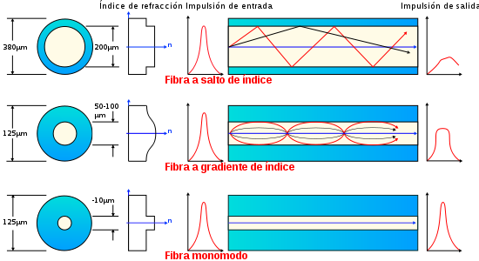
FIBRA ÓPTICA

Slide 16
FIBRA ÓPTICA
La velocidad de transmisión es muy superior a miles de Gbps pero en la práctica suele ser 1 Gbps por la incapacidad de los dispositivos para convertir con mayor rapidez las señales eléctricas a ópticas y al revés.
Inconveniente: elevado coste principalmente en el montaje.
No se puede doblar demasiado y las conexiones son muy costosas y complicadas.

Slide 17
FIBRA ÓPTICA
Existen tres formas de unir dos cables de fibra óptica:
Utilizando conectores: sencillo pero con pérdidas entre 10-20%.
Realizando empalmes de forma mecánica.
Fundiendo los dos extremos. Atenuación.

Slide 18
FIBRA ÓPTICA
Ventajas:
Anchos de banda muy grandes
Baja atenuación. Repetidores cada 30km (cobre cada 5km).
No es interferida por las ondas electromagnéticas.
Delgada y ligera.
No tienen fugas y son difíciles de intervenir.

Slide 19
TARJETAS DE RED
Interfaz física entre el ordenador y el cable de red.
Si no viene integrada se coloca en un slot de expansión.
Realiza las siguientes acciones:
Prepara los datos del ordenador para su envío a la red. Cuando llegan a la tarjeta se transmite en forma de bits.
Envía dichos datos a la red. Indicando su dirección para distinguirlos de las otras tarjetas de la red (12 dígitos hexadecimales, dirección física)
Controla el flujo de datos entre el ordenador y el sistema de cableado.
Recibe los datos y los traduce en bytes en paralelo que el ordenador pueda recibir.

Slide 20
TARJETAS DE RED: OPCIONES DE CONFIGURACIÓN
Interrupción (IRQ).
Dirección de entrada/salida.
Dirección de memoria base. Utilizada como un buffer para almacenar las tramas de datos entrantes o salientes.
Conector. Una tarjeta puede disponer de varios conectores.

Slide 21

Intérprete de comandos
Windows:
ipconfig: muestra parámetros de configuración de la tarjeta de red (opción /a).
getmac: muestra información MAC.
Linux:
ifconfig: similar a ipconfig (opción -a)
ip address show: muestra información MAC.
lshw: Muestra un listado de los componentes hardware del equipo.

Slide 22
Elementos de una red de ordenadores
Repetidores
Concentradores
Enrutadores
Puentes
Modem

Slide 23
REPETIDORES Y AMPLIFICADORES
Cuando las distancias son elevadas y la atenuación es alta
Reconstruyen la señal atenuada
No se pueden utilizar infinitos amplificadores porque estos dispositivos añaden pequeños componentes de ruido. Esto afecta en menor medida a los repetidores.

Slide 24
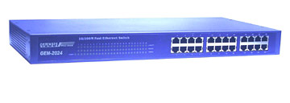
CONCENTRADORES. HUB.
HUB. También llamados repetidores multipuerto
El concentrador centraliza las conexiones en un único dispositivo simplificando la solución de posibles averías.
Tipos
Concentradores pasivos: interconexión
Concentradores activos: amplifican y regeneran la señal recibida antes de ser enviada.

Slide 25
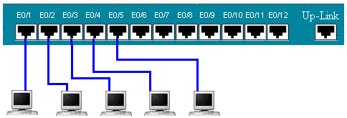
CONCENTRADORES.
Si una conexión falla sólo queda aislado el ordenador afectado pero la red sigue funcionando.
A la topología formada por la distribución del cableado se la llama topología física.
Los concentradores se clasifican dependiendo de la manera en que internamente realizan las conexiones. A esta característica se le denomina topología lógica.

Slide 26
CONCENTRADORES.
Dos tipos principales:
Concentradores con topología lógica en bus (HUB). Estos dispositivos hacen que la red se comporte como un bus.
Concentradores con topología lógica en anillo (MAU). Se comportan enviando la señal que les llega por un puerto al siguiente.

Slide 27
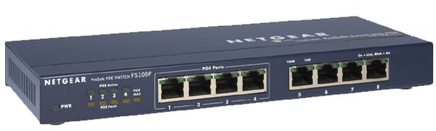
CONMUTADORES. SWITCH.
Permite la interconexión de redes a nivel de enlace de datos
Al contrario que un concentrador, un conmutador envía las tramas que le llegan solamente por el puerto de salida en donde se encuentra la estación de destino.
Cuando conecta dos LAN sólo pasan las tramas que van destinadas de una red a otra.
Cada uno de los puertos dispone de una dirección MAC que los identifica.

Slide 28
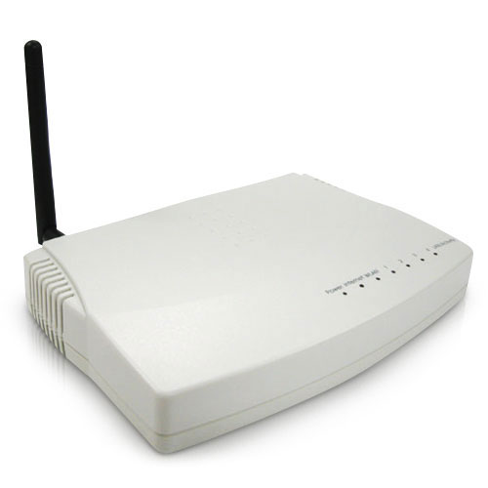
ENCAMINADORES. ROUTER.
Interconectar redes
Funciona a nivel de red, los protocolos de comunicación de ambos lados deben ser iguales y compatibles con los niveles superiores pero pueden diferir en niveles inferiores.
En una red de área extensa cualquiera de las estaciones intermedias se considera un encaminador.

Slide 29
ENCAMINADORES. ROUTER.
Entre las cuestiones que un encaminador tiene en cuenta para enviar información:
Número de saltos o nodos intermedios hasta el destino.
Velocidad de transmisión máxima entre enlaces.
Coste de las transmisiones.
Condiciones del tráfico.

Slide 30
ENCAMINADORES. ROUTER.
Un encaminador se utiliza en las siguientes condiciones:
Proporciona seguridad a través de filtros.
Integra ethernet, token ring, etc.
Permite evitar congestiones y fallos en las comunicaciones.
Crea diferentes dominios de colisiones.
Puede conectar LAN con distintos protocolos.

Slide 31
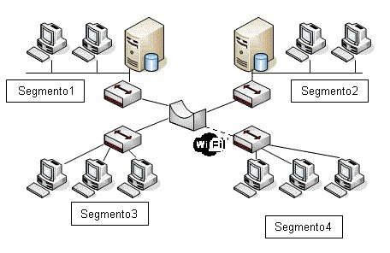
PUENTES. BRIDGE.
Dispositivo de interconexión de redes de ordenadores que opera en la capa 2 (nivel de enlace de datos) del modelo OSI. En definitiva, un bridge conecta segmentos de red formando una sola subred (permite conexión entre equipos sin necesidad de routers).
Interconecta segmentos de red (o divide una red en segmentos) haciendo la transferencia de datos de una red hacia otra con base en la dirección física de destino de cada paquete (MAC)

Slide 32
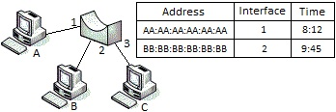
PUENTES. BRIDGE.
Funciona a través de una tabla de direcciones MAC detectadas en cada segmento al que está conectado.
Cuando detecta que un nodo de uno de los segmentos está intentando transmitir datos a un nodo del otro, el bridge copia la trama para la otra subred, teniendo la capacidad de desechar la trama(filtrado) en caso de no tener dicha subred como destino.
Para conocer por dónde enviar cada trama que le llega (encaminamiento) incluye un mecanismo de aprendizaje automático (auto aprendizaje) por lo que no necesitan configuración manual.

Slide 33
BRIDGE. Comparativa.
Bridges frente a conmutadores
La diferencia más importante entre un bridge y un conmutador es que los bridges normalmente tienen un número pequeño de interfaces (de dos a cuatro), mientras que los switches pueden llegar a tener docenas; por tanto, este último necesita un diseño de prestaciones elevadas.
Bridges frente a hubs
La principal diferencia entre un bridge y un hub es que el segundo repite todas las tramas con cualquier destino para el resto de los nodos conectado; en cambio el primero sólo reenvía las tramas pertenecientes a cada segmento. De esta forma se aíslan dominios de colisión mejorando el rendimiento de las redes interconectadas: se disminuye el tráfico inútil, permite un mayor caudal de transmisión, proporciona mayor cobertura geográfica y permite dar servicio a más dispositivos.
Bridges frente a routers
Tanto un bridge como un router son dispositivos que se utilizan para encaminar datos, pero lo hacen de diferente manera. Los bridges operan en la capa 2 (nivel de enlace de datos), mientras que los routers lo hacen en la capa 3 (nivel de red) del modelo OSI. Es decir, el bridge toma sus decisiones sobre la base de la dirección MAC y el router lo hará a partir de una dirección IP. Esto se traduce en que los bridges no son capaces de discernir entre subredes, mientras que losrouters sí lo son. Cuando se diseña una red se puede optar por múltiples opciones, como juntar varios segmentos mediante un bridge o dividirla en subredes e interconectarla mediante routers. Para este último caso, si un equipo conectado a una subred se mueve físicamente a otra subred, ha de cambiarse la IP para tener conexión. Sin embargo, si un equipo se mueve dentro de una red conectada mediante bridges no haría falta reconfigurar nada.

Slide 34
MODEM.
Convierte las señales digitales en analógicas y al revés.
Formas de modulación:
Modulación de amplitud (ASK)
Modulación de frecuencia. (FSK)
Modulación de fase (PSK)

Slide 35
MODEM.
Modulación de amplitud: a cada valor de la señal digital se le hace corresponder una amplitud distinta de la señal analógica.
Modulación de frecuencia: a cada valor de la señal digital se le hace corresponder una frecuencia de la señal analógica.
Modulación de fase: a cada valor de la señal digital se le hace corresponder un desfase de la señal analógica.

Slide 36
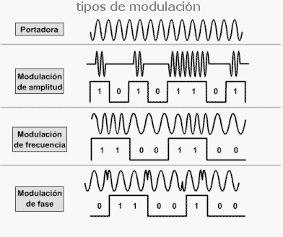
MODEM. Formas de modulación.

